Slide 1

Монтаж регулирующих органов и исполнительных механизмов
Лекция 3

Slide 2
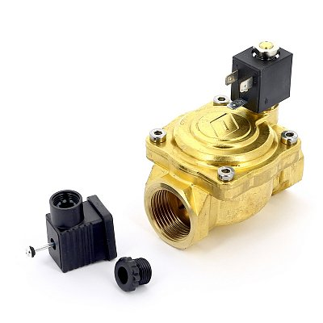
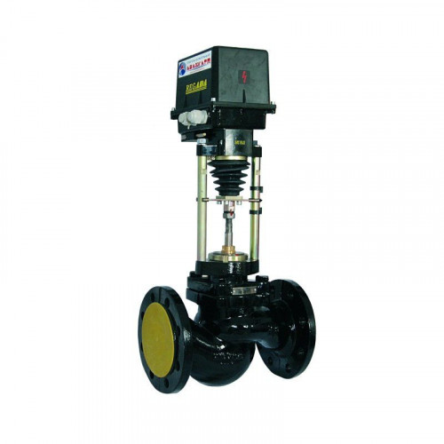
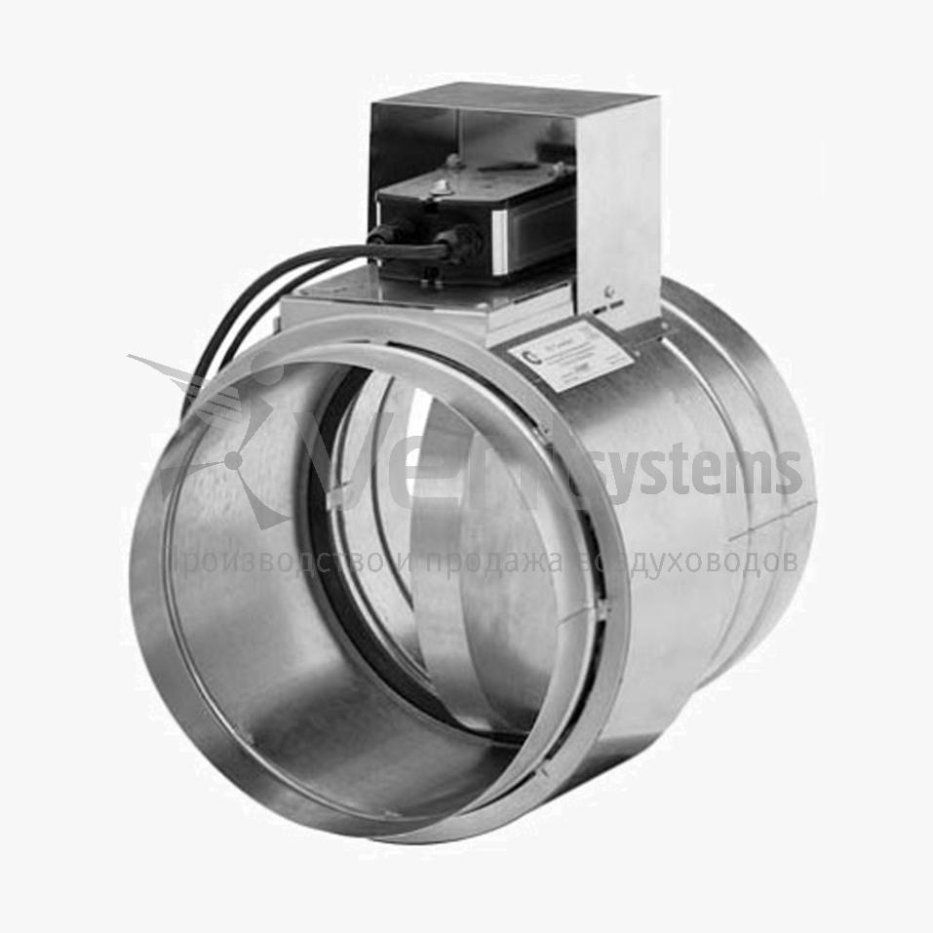
РО и ИМ
Основными типами РО являются клапаны, задвижки или заслонки. В качестве сервоприводов к ним можно применять в зависимости от рода энергоносителя электрические, пневматические и гидравлические исполнительные механизмы.

Slide 3
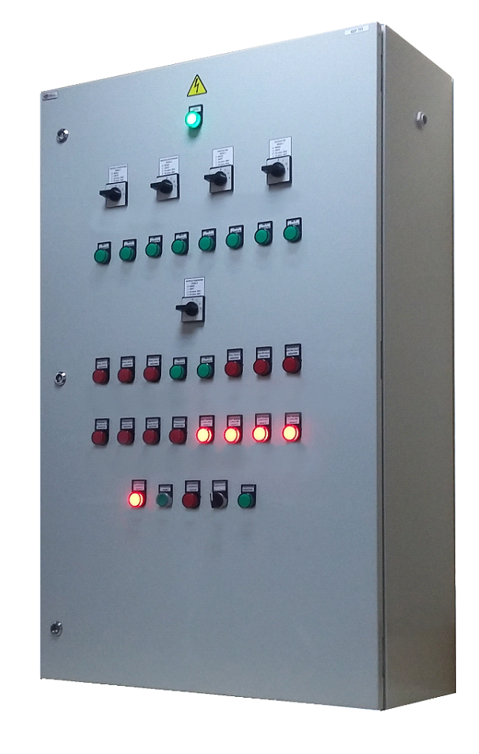
РО и ИМ
В зависимости от типа РО и его ИМ выбирают их местоположение относительно регулируемого объекта.
Значительное удаление РО от объекта вызывает повышенное запаздывание
в передаче регулирующего воздействия.
После установки РО и ИМ проверяют соответствие проекту или инструкции характеристик, надежности действия, отсутствие перекосов, заеданий
и других помехообразующих факторов,
нарушающих правильность работы.
Часто исполнительные механизмы САР снабжаются,
помимо автоматического, также дистанционным управлением
и указателями положения, устанавливаемыми на щите.
В системе дистанционного управления
должно быть также проверено
соответствие фактических положений
ИМ и РО положениями ключа
дистанционного управления,
а также показаниям указателя
положения на щите.

Slide 4
Монтаж щитов и пультов

Slide 5
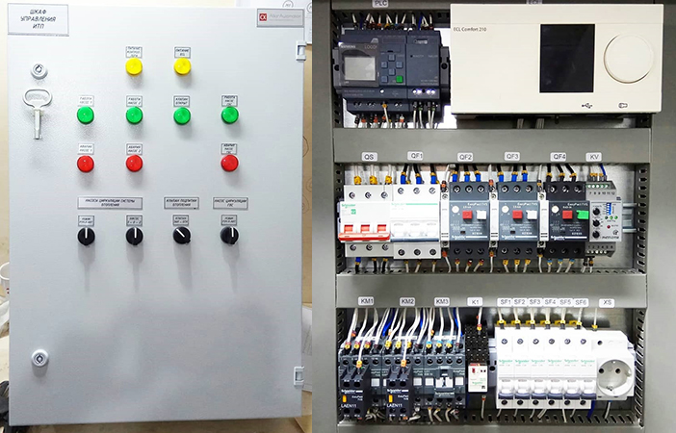
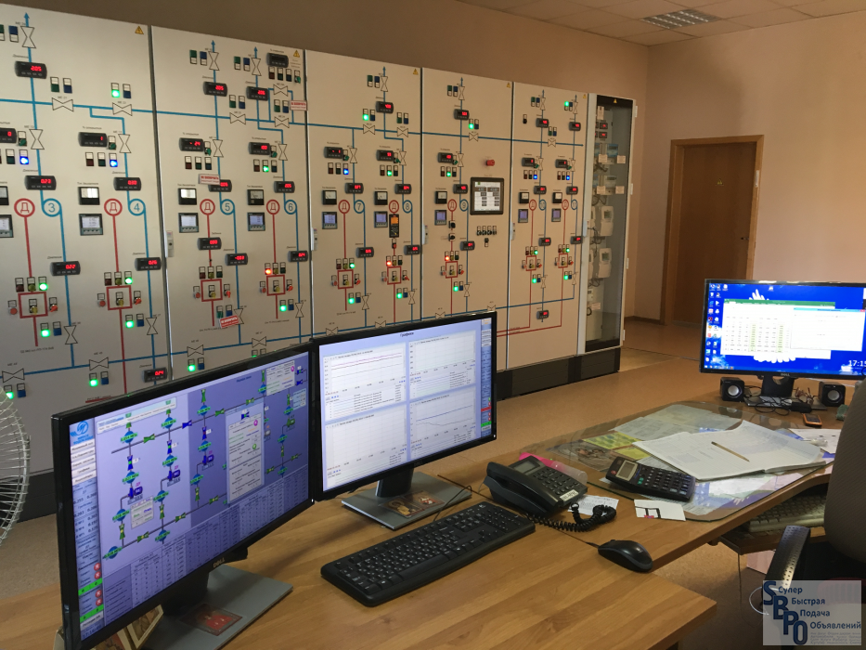
Щиты и пульты
Щиты и пульты устанавливаются после окончания всех строительных и основных отделочных работ. Должны быть также закончены работы по сооружению кабельных каналов, устройству проемов для ввода кабелей и труб, сооружению фундаментов и металлоконструкций, устройству освещения, отопления
и вентиляции.

Slide 6
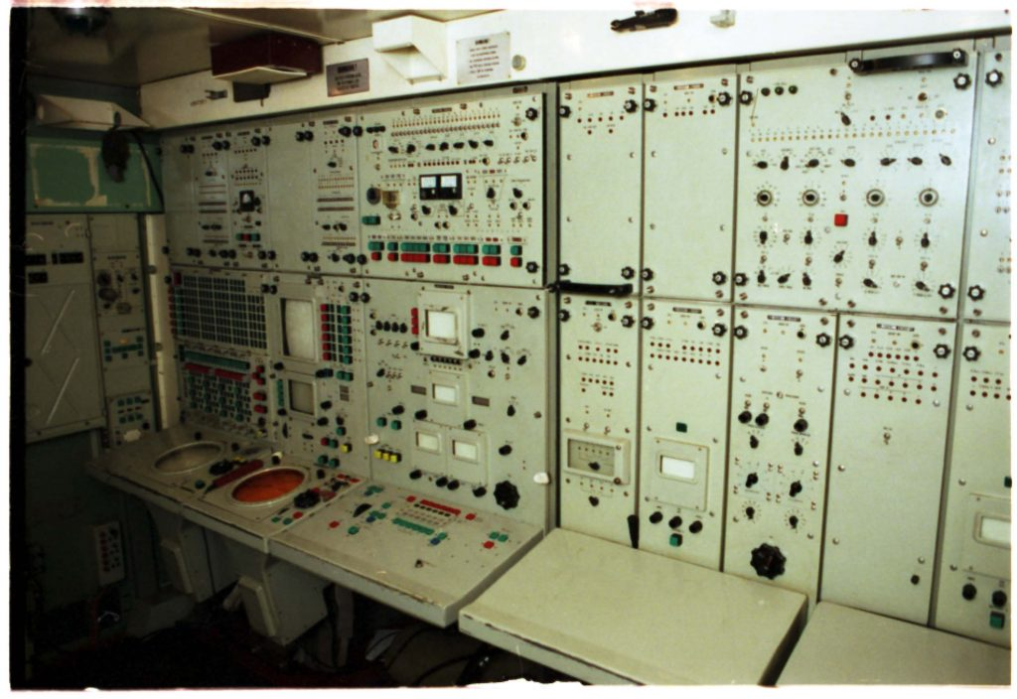
Щиты и пульты
По назначению:
а) оперативные (с которых ведутся управление и контроль технологическим процессом);
б) неоперативные (предназначенные для установки аппаратов, приборов и других устройств, не используемых непосредственно для управления и наблюдения за технологическим процессом);

Slide 7
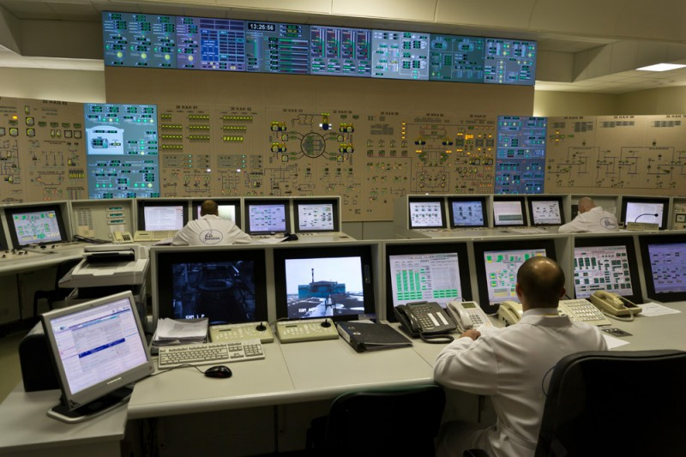
Щиты и пульты
По назначению:
в) диспетчерские (с которых диспетчер, получающий информацию о состоянии механизмов и основных параметров, характеризующих ход технологических процессов, ведет наблюдение и в случаях необходимости принимает меры путем воздействия на элементы автоматических систем управления этими процессами или передает
нужные распоряжения);

Slide 8
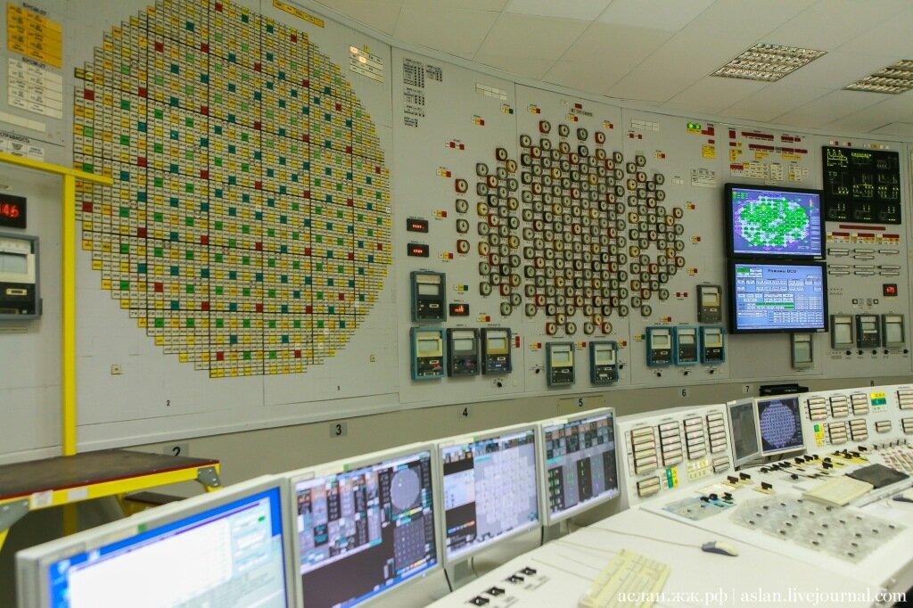
Щиты и пульты
По назначению:
г) управления энергоблоками (с которых осуществляется ручное и автоматическое управление энергооборудованием энергетических установок тепловых электростанций).

Slide 9
Щиты и пульты систем автоматизации должны соответствовать ОСТ 36.13-90, ОСТ 36.ЭД1-
13-79 и руководящим материалам РМ З-82-90.
Они предназначены для установки в закрытых помещениях с температурой окружающей среды от —30 до +50°С при относительной влажности не более 80 % и отсутствии вибрации, агрессивных газов, паров и токопроводящей пыли.

Slide 10
4. Полногабаритные шкафные (и панельные) щиты устанавливаются на опорных стальных рамах дли на бетонном (кирпичном ) основании. Пространственное положение щитов должно быть строго вертикальным и горизонтальным, что проверяется соответственно
по отвесу и уровнемеру.
В месте установки щитов и пультов, как правило, не должно быть вибрации.
При наличии значительной вибрации применяются специальные амортизирующие устройства.
6. Щитовые помещения не должны располагаться над производственными помещениями категории А и Б, под и над вентиляционными камерами общеобменной вентиляции. Полы в щитовых помещениях делают не электропроводными. Отопление целесообразно применять воздушное.

Slide 11
Организация и назначение наладочных работ

